Slide 1


QG STUDIO
汇报人：尹俊标
汇报时间：2022年5月7日

Slide 2
1
项目介绍
2
项目功能
答辩目录
3
项目亮点
Directory
4
总结

Slide 3
1
项目介绍

Slide 4
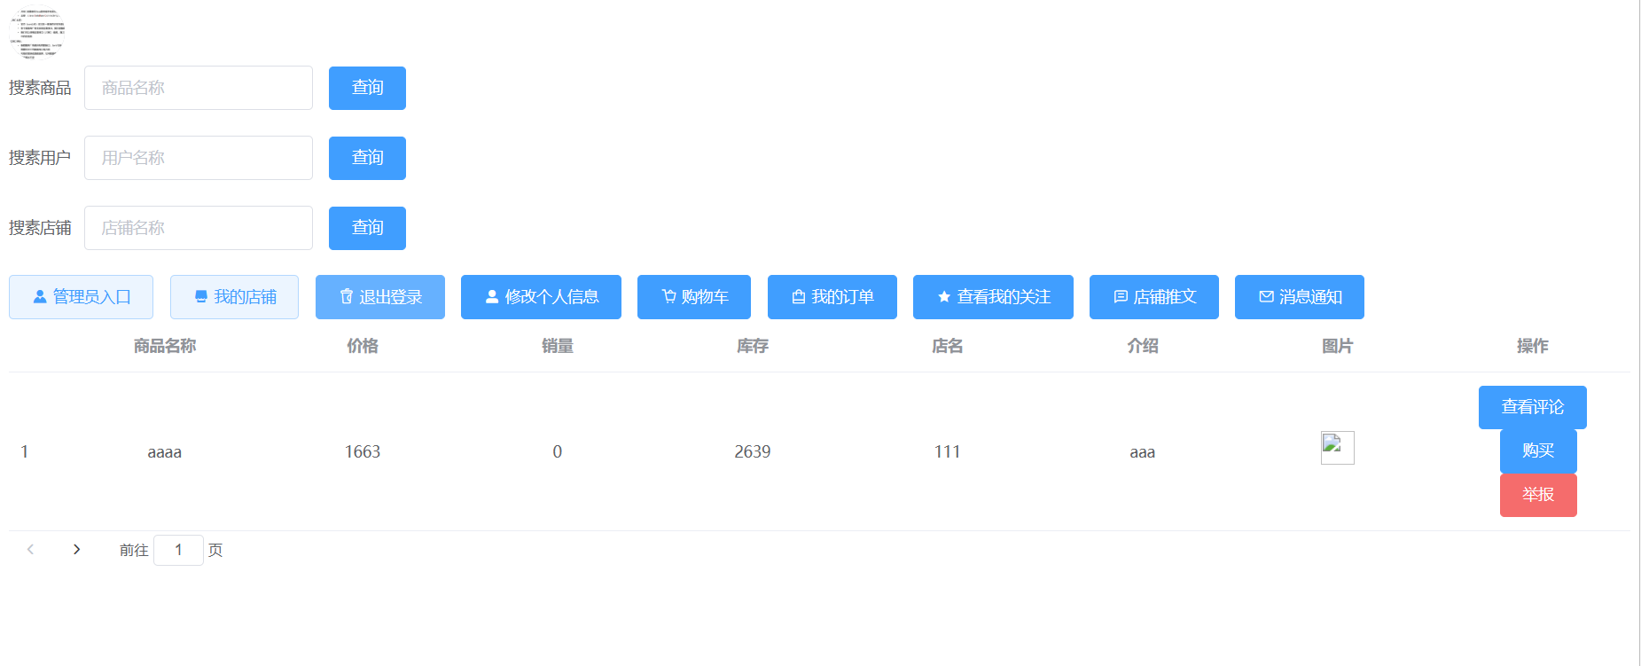
项目介绍
项目介绍
项目功能
项目亮点
总结
QG购物网是基于Web技术的在线购物平台，能为用户提供商品浏览、购买、收藏等基本需求

Slide 5
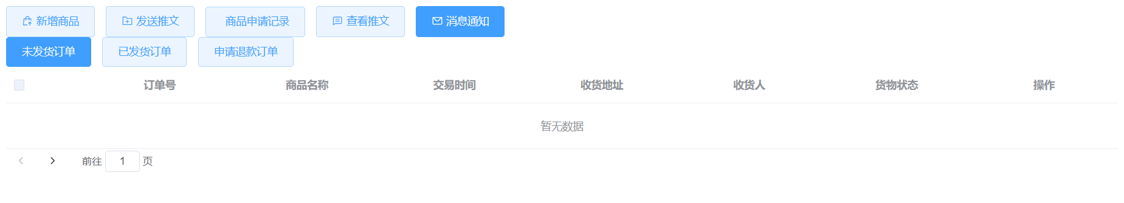
项目介绍
项目介绍
项目功能
项目亮点
总结
用户可以申请成为商家，商家可以发布商品上架请求，经管理员审批后可以商家售卖

Slide 6
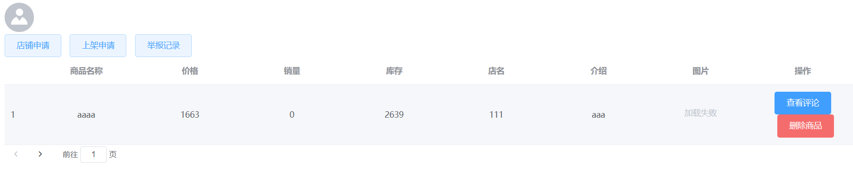
项目介绍
项目介绍
项目功能
项目亮点
管理员可以对商品和用户的评论和回复进行管理，对违规商品和评论回复进行删除
总结

Slide 7
2
项目功能

Slide 8
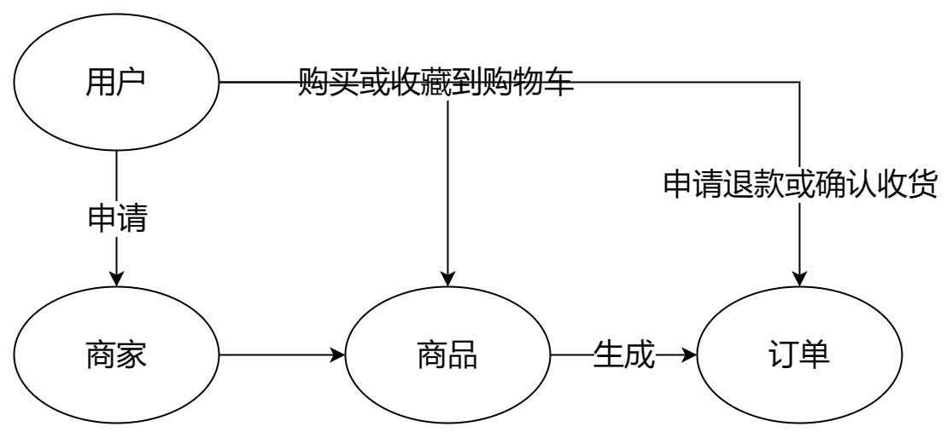
用户购买商品
项目介绍
项目功能
项目亮点
总结

Slide 9
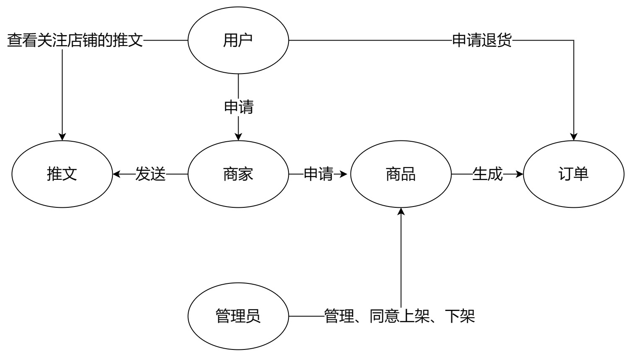
商店管理订单
项目介绍
项目功能
项目亮点
总结

Slide 10
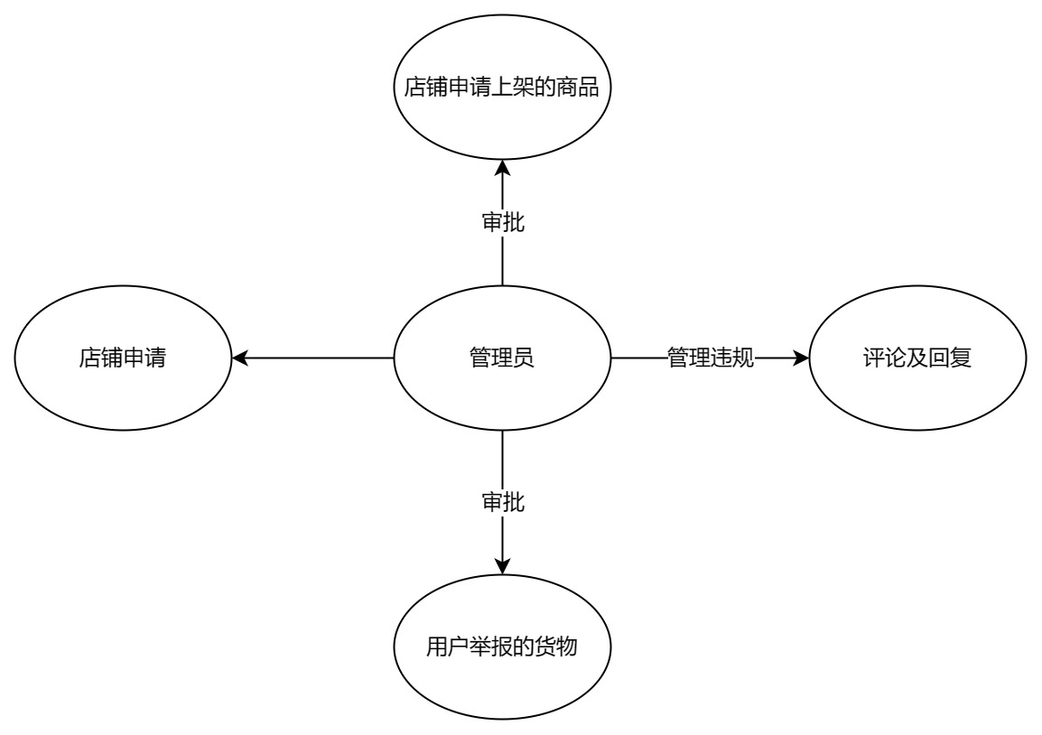
管理员管理商品
项目介绍
项目功能
项目亮点
总结

Slide 11
3
项目亮点

Slide 12
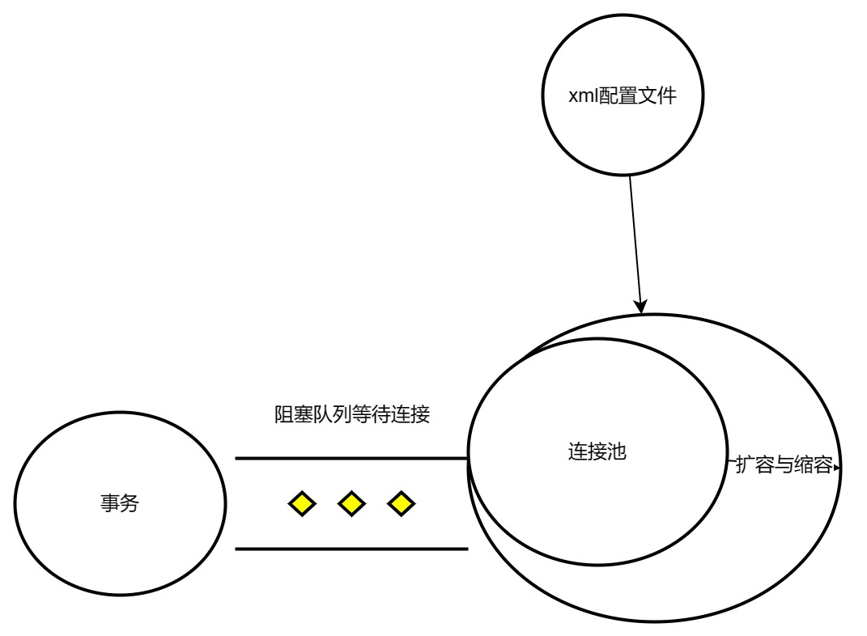
手写数据库连接池
项目介绍
项目功能
项目亮点
总结

Slide 13
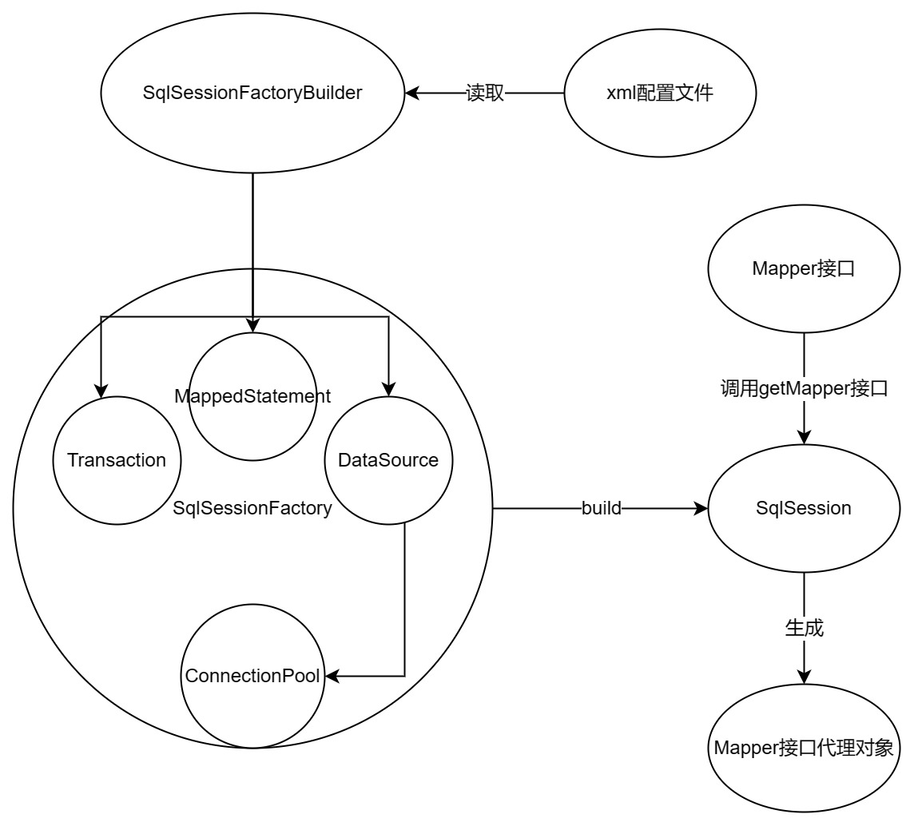
手写ORM框架
项目介绍
项目功能
项目亮点
总结

Slide 14
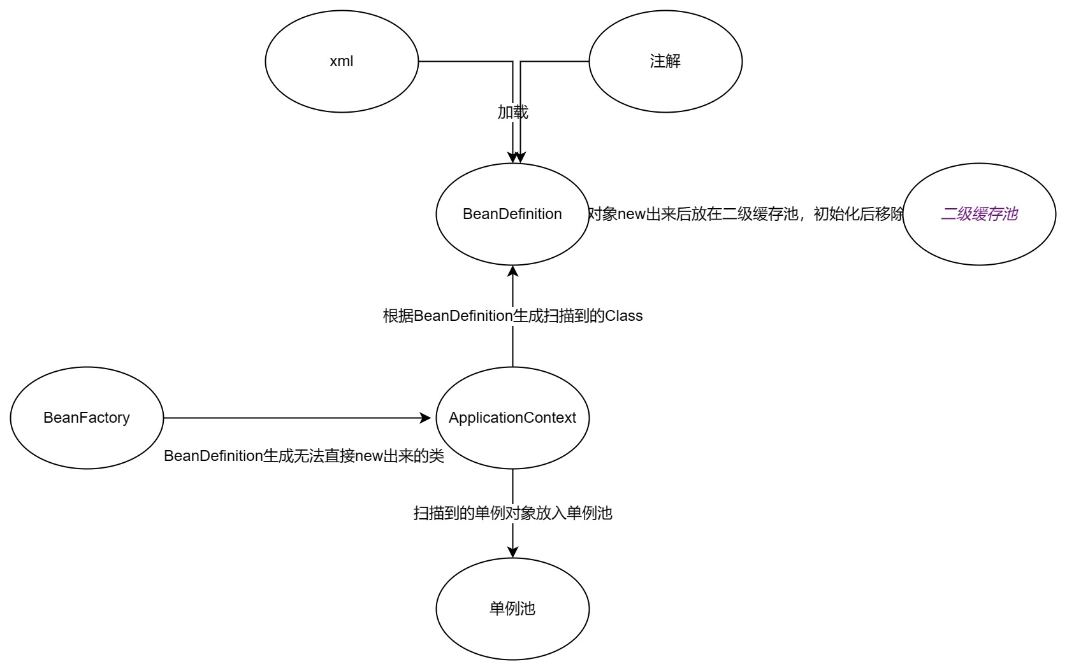
手写IOC框架
项目介绍
项目功能
项目亮点
总结

Slide 15
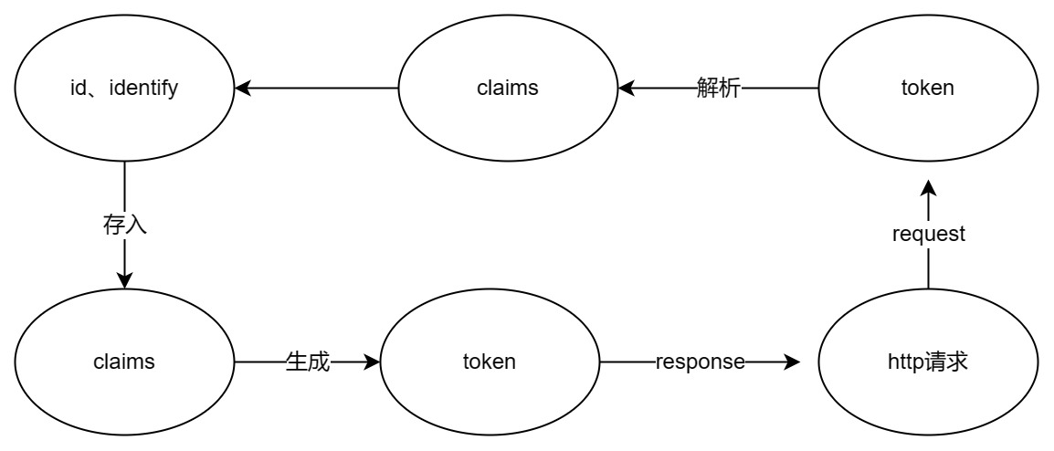
JWT令牌认证鉴权
项目介绍
项目功能
项目亮点
总结

Slide 16
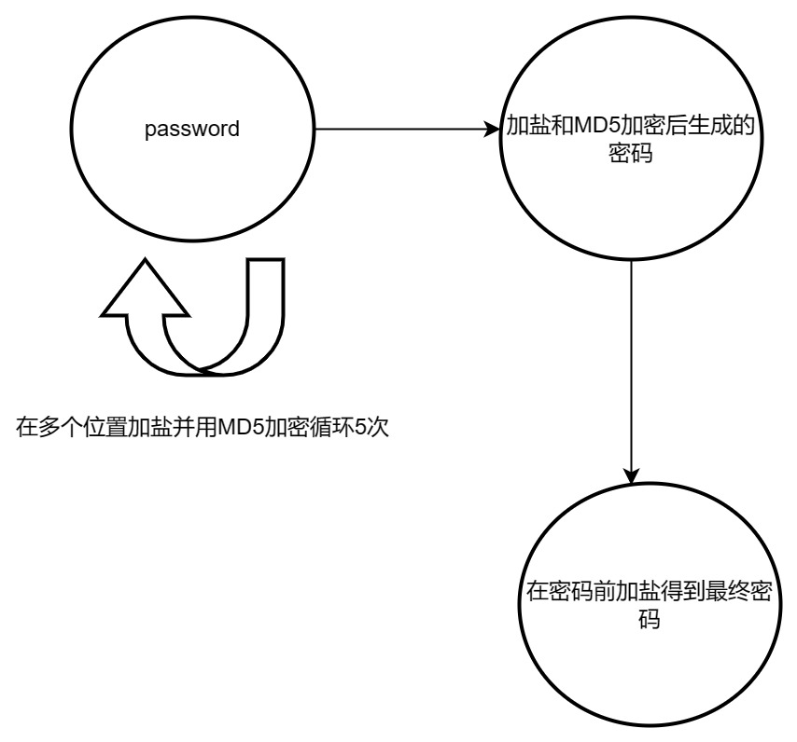
MD5和加盐进行敏感数据加密
项目介绍
项目功能
项目亮点
总结

Slide 17
4
总结

Slide 18
项目总结
不足与改进
项目前期的设计和准备时间较少，数据库表设计的不完整，dao层和service层代码与实际业务不符导致频繁更改
项目初期应预留充分时间准备，构思好大致框架再开始动工
项目介绍
项目功能
项目亮点
总结

Slide 19
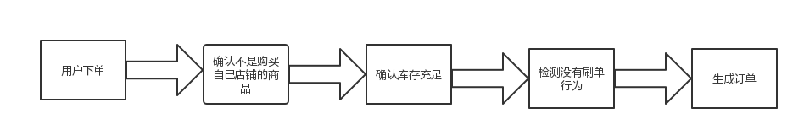
项目总结
未实现功能：禁止刷单功能
项目介绍
在用户购买商品生成订单前，先判断用户在一定时间内的订单数是否超过某一数值，如果超过一定数值则判定为刷单行为，不能继续购买
项目功能
项目亮点
总结

Slide 20
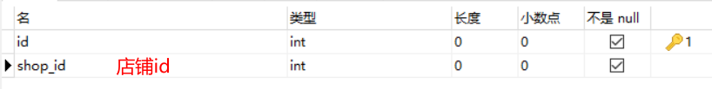
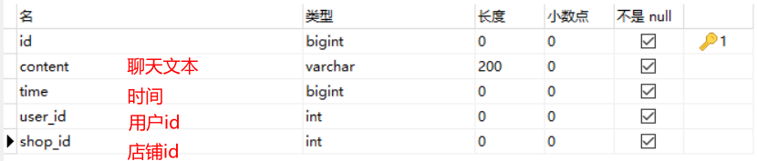
项目总结
未实现功能：聊天室
项目介绍
项目功能
项目亮点
总结

Slide 21


感谢聆听
Thanks for listening

